Slide 1
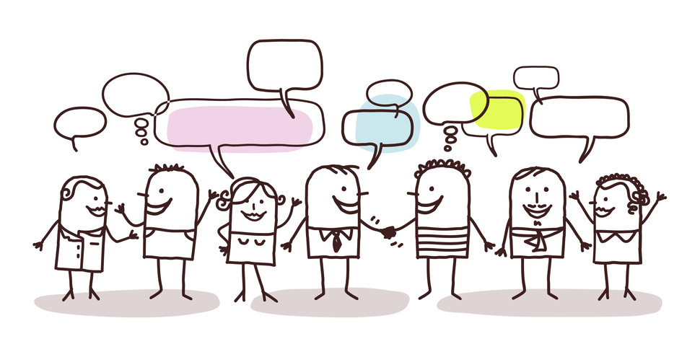
HABILIDADES DE COMUNICACIÓN Y RESOLUCIÓN DE CONFLICTOS
Esperanza Samaniego García
Grupo de Trabajo Educación Emocional
IES Las Lagunas
4 abril 2016

Slide 2
Expectativas, intereses e ideas previas
¿Qué me gustaría aprender en esta sesión?
¿De qué manera?
¿Qué sé?
Contenidos básicos que se abordarán

Slide 3
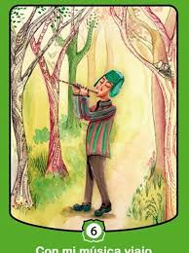
Ejercicio: Elige una carta de la baraja que “capte” cómo te encuentras en este momento vital. Compártelo con un/a compañero/a.

Slide 4
HABILIDADES DE COMUNICACIÓN

Slide 5
Ejercicio 1) Define en una hoja qué es un silla. 2) Señala si cada una de los dibujos que aparecen a continuación es o no una silla según tu definición. 3) Compara tus respuestas con las del resto del grupo.

Slide 6
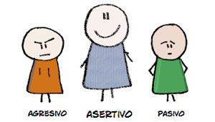
Estilos de comunicación
Comunicación Asertiva. Es el estilo más natural, claro y directo. Se utiliza por personas con autoestima y seguridad en ellos mismos, que buscan en la comunicación plantear cuestiones que sean satisfactorias para todos, sin recurrir a manipulaciones ni fingimiento.
Comunicación Agresiva. Es el estilo propio del que busca conseguir sus objetivos, sin preocuparse de la satisfacción del otro. En muchos casos utiliza estrategias como el sentimiento de culpabilidad, intimidación o enfado.
Comunicación Pasiva o Inhibida. Es el estilo utilizado por las personas que evitan la confrontación y llamar la atención. Para ello responden de forma pasiva, sin implicarse en el tema o mostrando conformidad con todo aquello que se plantea.
Para saber más pincha aquí

Slide 7
El modelo más extendido para identificar y clasificar estos estilos es a través de un eje continuo de agresividad en dicha interacción: Pasivo, el de menor agresividad, Asertivo, el de tono equilibrado en cuanto a la agresividad hacia el interlocutor y, por último, en el extremo de mayor agresividad, el Agresivo.

Slide 8
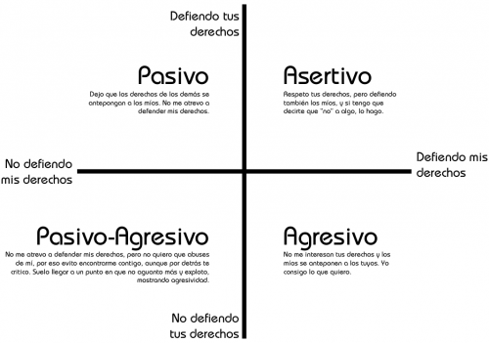
Otro modelo de clasificación incluye además de estos tres estilos, un cuarto estilo llamado Pasivo-Agresivo, que encuentra su lugar si representamos los estilos comunicativos en un doble eje:
Eje horizontal: grado de defensa de los propios derechos
Eje vertical: grado de defensa de los derechos del interlocutor

Slide 9
Vídeo estilos de comunicación

Slide 10
Emociones y tipos de comunicación
Pasivo: No expresa verbalmente sus sentimientos. Tiende a interiorizar sentimientos y tensiones, experimenta miedo, ansiedad, culpa, depresión, fatiga, nerviosismo, frustración…
Asertivo: Es consciente de sus sentimientos y de los de su interlocutor, y actúa aceptando tanto unos como otros.
Agresivo: Vuelca la tensión hacia el exterior. Siente ira, rabia, odio, hostilidad.
Pasivo-Agresivo: Según en qué momento se encuentre, sentirá las emociones del pasivo o del agresivo. Esto es extensible al resto de características de este estilo de comunicación.

Slide 11
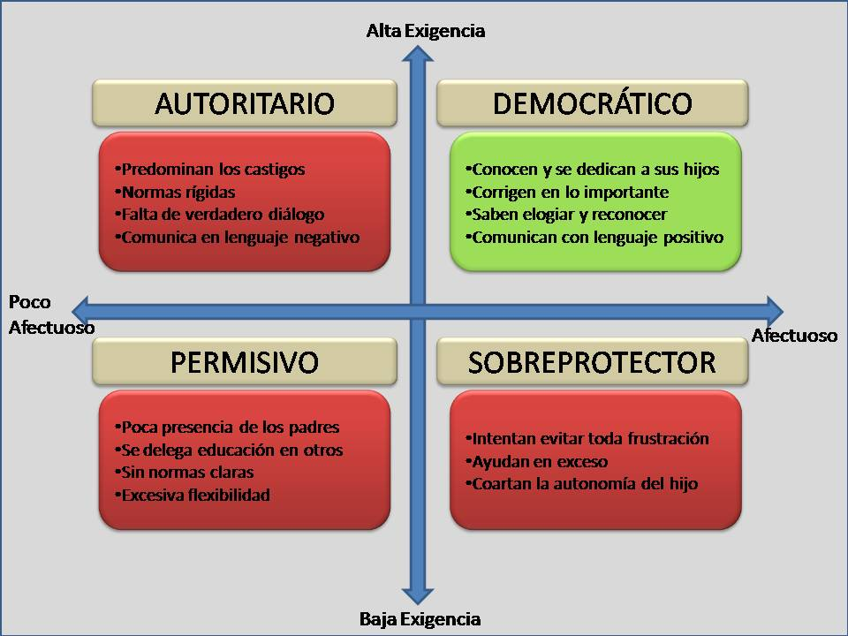
Estilos educativos y comunicativos

Slide 12
Técnicas comunicativas asertivas fundamentales
Banco de niebla
Interrogación negativa
Aserción negativa
Disco rayado
Aserción de confrontación
Mensajes del yo
Para saber más

Slide 13
Mensajes del YO
Fórmula:
Describir objetivamente el comportamiento del otro (“Cuando tú haces…”).
Describir cómo me afectan (sensaciones y/o emociones que me producen) (“me enfado”).
Qué consecuencias tiene para mí (“distraes a los compañeros”
Describir lo que se desea (“Me gustaría…”).
Vídeo “Mensajes del yo” del profesor Jorge de Prada

Slide 14
Mensajes del YO
Ejemplo: “Cuando me gritas para decirme que me ponga a estudiar me pongo nervioso y me siento despreciado. Preferiría que habláramos del tema de los estudios de un modo relajado, sin gritos”.
Mensaje del tú:
“Eres un egoísta; no sabes escuchar las ideas de nadie”
Mensaje del yo:
“Me molesta que me interrumpas constantemente cuando te hablo”
¡Por si quieres saber más!

Slide 15
Ejercicio. Expresa asertivamente lo que dirías en las siguientes situaciones cómo docente: A) Un alumno habla continuamente con el compañero en un tono elevado y te dificulta la explicación. B) Una alumna insulta a otra. C) A una alumna se le han olvidado -otra vez- las tareas en casa. D) Un alumno le pega un guantazo a otro en el recreo.

Slide 16
Derechos asertivos

Slide 17
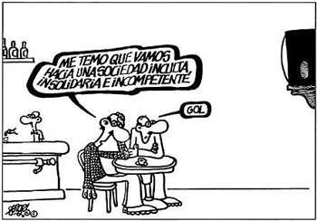
Escucha
Uno de los principios más importantes y difíciles de todo el proceso comunicativo es el saber escuchar.
La falta de comunicación que se sufre hoy día se debe en gran parte a que no se sabe escuchar a los demás. Se está más tiempo pendiente de las propias emisiones, y en esta necesidad propia de comunicar se pierde la esencia de la comunicación.
Existe la creencia errónea de que se escucha de forma automática

Slide 18
¿Cuál es la diferencia entre el oír y el escuchar?
Oír es simplemente percibir vibraciones de sonido, mientras que escuchar es entender, comprender o dar sentido a lo que se oye o expresa una persona.

Slide 19
La escucha efectiva tiene que ser necesariamente activa por encima de lo pasivo. La escucha activa se refiere a la habilidad de escuchar no sólo lo que la persona está expresando directamente, sino también los sentimientos, ideas o pensamientos que subyacen a lo que se está diciendo. Para llegar a entender a alguien se precisa asimismo cierta empatía.

Slide 20
Elementos que facilitan la escucha activa:
Disposición corporal y psicológica: prepararse interiormente para escuchar. “Estar conectado con uno/a mismo/a”.
Observar al otro: contenido de lo que dice, cómo lo dice, los sentimientos...
Expresar al otro que le escuchas con comunicación verbal (ya veo, umm, uh, etc.) y no verbal (contacto visual, gestos, inclinación del cuerpo, etc.).

Slide 21
Elementos a evitar en la escucha activa
Evitar distraernos (por ejemplo, con móvil, ruidos...)
No interrumpir al que habla.
No juzgar.
No ofrecer ayuda o soluciones prematuras.
No rechazar lo que el otro esté sintiendo, por ejemplo: "no te preocupes, eso no es nada".
No contar "tu historia" cuando el otro necesita hablarte.
No contraargumentar. Por ejemplo: el otro dice "me siento mal" y tú respondes "y yo también".
Evitar el "síndrome del experto": ya tienes las respuestas al problema de la otra persona, antes incluso de que te haya contado la mitad.

Slide 22
Habilidades para la escucha activa
Parafrasear. Este concepto significa verificar o decir con las propias palabras lo que parece que el emisor acaba de decir. Es muy importante en el proceso de escucha ya que ayuda a comprender lo que el otro está diciendo y permite verificar si realmente se está entendiendo y no malinterpretando lo que se dice.
“Entonces, según veo, lo que pasaba era que...”, “¿Quieres decir que te sentiste...?”.

Slide 23
Habilidades para la escucha activa
Emitir palabras de refuerzo o cumplidos. Pueden definirse como verbalizaciones que suponen un halago para la otra persona o refuerzan su discurso al transmitir que uno aprueba, está de acuerdo o comprende lo que se acaba de decir.
"Esto es muy divertido"; "Me encanta hablar contigo" o "Debes ser muy bueno jugando al tenis".
Otro tipo de frases menos directas sirven también para transmitir el interés por la conversación: "Bien", "umm" o "¡Estupendo!".

Slide 24
Habilidades para la escucha activa
Resumir: Mediante esta habilidad informamos a la otra persona de nuestro grado de comprensión o de la necesidad de mayor aclaración.
Expresiones de resumen serían:
"Si no te he entendido mal..."
"O sea, que lo que me estás diciendo es..."
"A ver si te he entendido bien...."
Expresiones de aclaración serían:
"¿Es correcto?"
"¿Estoy en lo cierto?"
Saber más

Slide 25
Habilidades para la escucha activa
Mostrar empatía: Escuchar activamente las emociones de los demás es tratar de "meternos en su pellejo" y entender sus motivos. Es escuchar sus sentimientos y hacerle saber que "nos hacemos cargo", intentar entender lo que siente esa persona.
No se trata de mostrar alegría, si siquiera de ser simpáticos. Simplemente, que somos capaces de ponernos en su lugar. Sin embargo, no significa aceptar ni estar de acuerdo con la posición del otro.
Para demostrar esa actitud, usaremos frases como: “Entiendo lo que sientes”, “noto que...”.

Slide 26
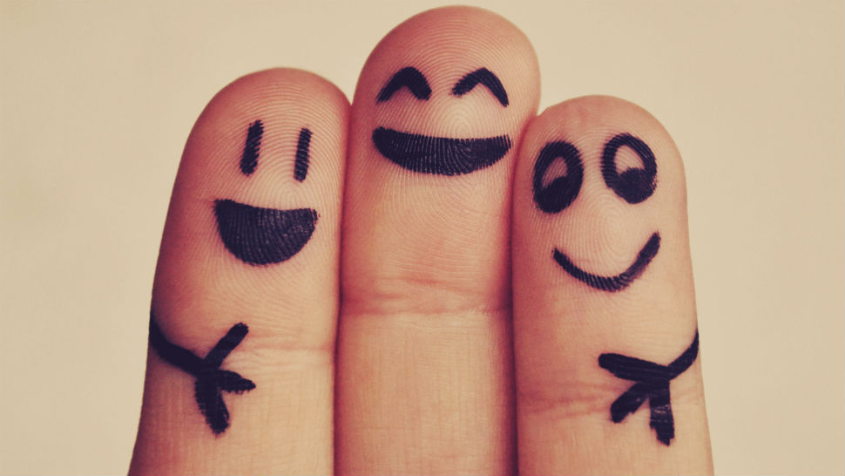
RESOLUCIÓN DE CONFLICTOS

Slide 27
Ejercicio. Mira bien la imagen que aparece a continuación (puedes acercarte cuanto quieras) y, después de un minuto, escribe cuántos puntos ves. ¡¡No vale copiarse!!

Slide 28
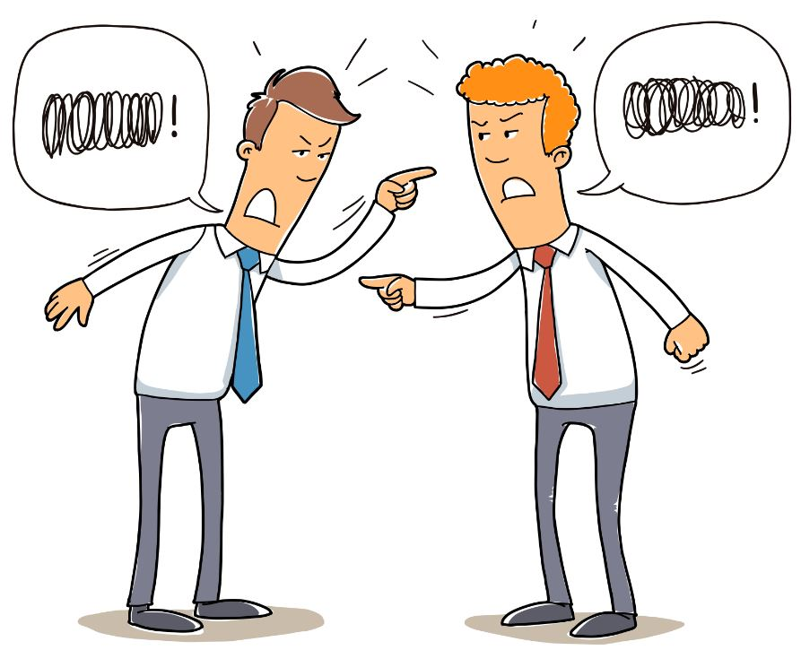

Slide 29
¿Cómo gestionas un conflicto?

Slide 30
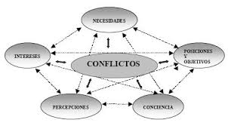

Slide 31
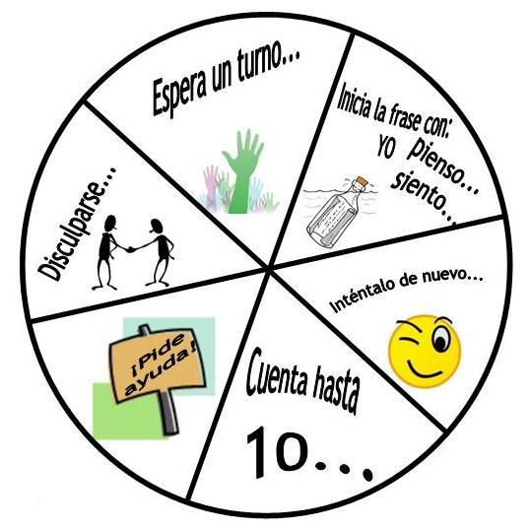
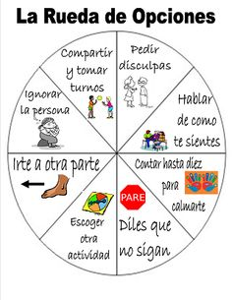
Resolución del conflicto Propuesta para el aula: Rueda de opciones

Slide 34
Mediar en un conflicto entre iguales
¡¡Hay muchísimo al respecto!!
Muy interesante “Tiempo de mediación” de Carme Boqué

Slide 35
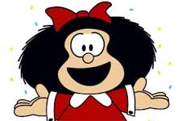
FIN
¡¡Espero que os haya sido de utilidad!!

